Slide 1
Природа – не только источник жизни. Она и воспитатель души. В. П. Астафьев

Slide 2
Какие природные зоны обозначены на карте?

Slide 3
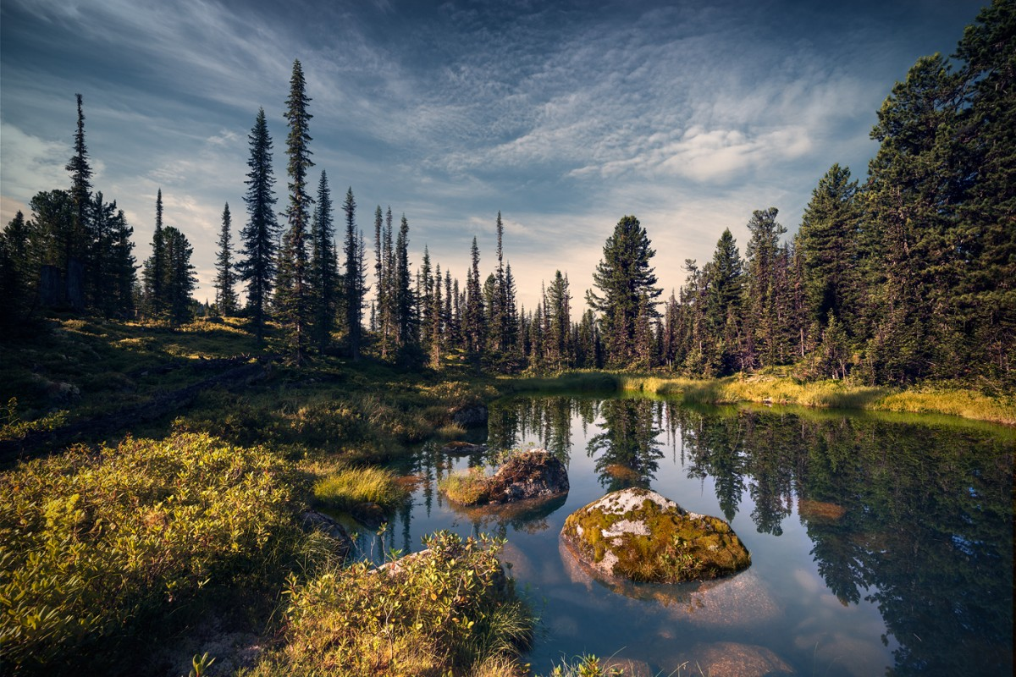
Отгадайте природную зону
Тайга
- это дикий, труднопроходимый лес с преобладанием хвойных деревьев на севере Европы и Азии

Slide 5
Автобиографическая основа рассказа «Васюткино озеро».

Slide 6
Словарная работа.
фортуна – судьба, случай, счастье
бот (рыбосборочный) – небольшое парусное, гребное или моторное судно;
паромы, перемёты – ловушки для рыб
перемёты - рыболовная снасть с крючками, которую ставят поперек течения реки)
патронташ – сумка или специальная лента с гнёздами для патронов;
обколотил (кедры) – залазят на деревья и сбивают кедровые шишки;
коренастый – крепкого сложения, невысокий и широкоплечий;
затесь – зарубки на стволах деревьев;
бурелом – деревья, поваленные бурей;
валежник - сухие сучья, деревья, упавшие на землю;
тягун – подводное течение.

Slide 7
Были ли тайга и Васютка противниками?

Slide 8
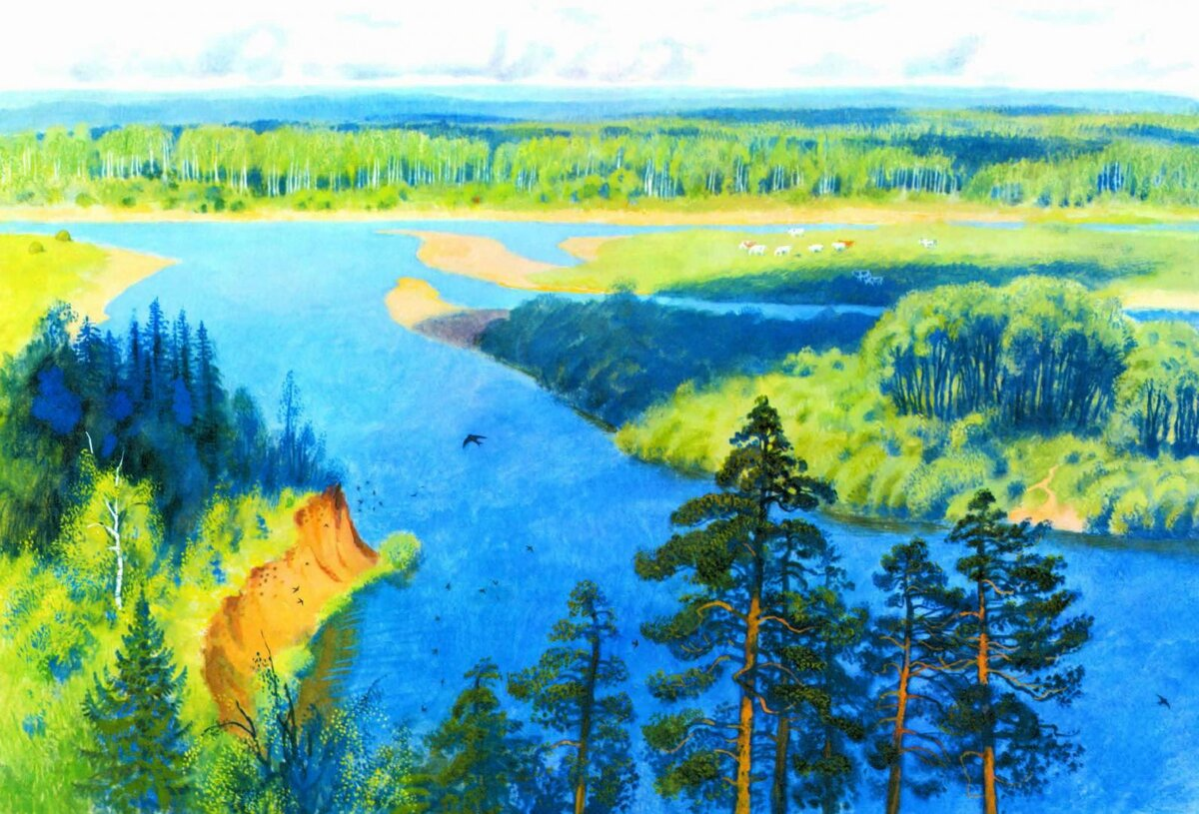
Физкультминутка.
Мы классом по лесу гуляли
И за природой наблюдали:
Вот вверх на солнце посмотрели,
Там на пенёчке посидели,
За бабочками наблюдали,
Нам птички крыльями махали.
Мы мох погладили руками,
Траву заметив под ногами.
Вдруг ноги вязнут отчего-то:
Знать впереди нас ждёт болото!

Slide 9
Работа в группах
1 группа. Подготовить сообщение о том, как главный герой провел 1 день в тайге.
2 группа. Подготовить сообщение о том, как герой провел 2 день в тайге.
3 группа. Подготовить сообщение о том, как герой провел 3 день в тайге.

Slide 10
Домашнее задание.
Напишите письмо Васютке о том, чему вы научились благодаря ему. Или составьте памятку «Советы идущему в лес», «Если ты заблудился».

